Slide 1
vue-cli

Slide 2
vue-cli
简介
安装node.js
npm使用
安装vue-cli
第一个使用vue-cli编写的vue页面
知识补充-ES6中的import、export

Slide 3
简介
现在的前端开发需要复杂的JavaScript代码和一大堆依赖包。为了简化开发的复杂度，前端社区涌现出了很多好的实践方法，比如模块化，webpack，scss、less等CSS预处理器
vue-cli 是一个官方发布 vue.js 项目脚手架，使用 vue-cli 可以配合现代的开发框架，快速创建 vue 项目，GitHub地址是：https://github.com/vuejs/vue-cli

Slide 4
Vue CLI 是一个基于 Vue.js 进行快速开发的完整系统，提供：
通过 @vue/cli 实现的交互式的项目脚手架。
通过 @vue/cli + @vue/cli-service-global 实现的零配置原型开发。
一个运行时依赖 (@vue/cli-service)，该依赖：
可升级；
基于 webpack 构建，并带有合理的默认配置；
可以通过项目内的配置文件进行配置；
可以通过插件进行扩展。
一个丰富的官方插件集合，集成了前端生态中最好的工具。
一套完全图形化的创建和管理 Vue.js 项目的用户界面。

Slide 5
环境搭建
使用vue-cli需要先安装node.js

Slide 6

node.js简介
简单的说 Node.js 就是运行在服务端的 JavaScript。
Node.js 是一个基于Chrome JavaScript 运行时建立的一个平台。
Node.js是一个事件驱动I/O服务端JavaScript环境，基于Google的V8引擎，V8引擎具有执行Javascript的速度快，性能好的特点。

Slide 7
Node.js 安装配置
Node.js 安装包及源码下载地址为：https://nodejs.org/en/download/。
验证是否安装配置成功
node -v

Slide 8
第一个Node.js程序：Hello World！
脚本模式
在文件中写入
console.log("Hello World");
保存该文件，文件名为 helloworld.js， 并通过 node命令来执行：
node helloworld.js
程序执行后，正常的话，就会在终端输出 Hello World。

Slide 9
交互模式
打开终端，键入node进入命令交互模式，可以输入一条代码语句后立即执行并显示结果，例如：
$ node
> console.log('Hello World!');
Hello World!

Slide 10
NPM 使用介绍
NPM是随同NodeJS一起安装的包管理工具，能解决NodeJS代码部署上的很多问题，常见的使用场景有以下几种：
允许用户从NPM服务器下载别人编写的第三方包到本地使用。
允许用户从NPM服务器下载并安装别人编写的命令行程序到本地使用。
允许用户将自己编写的包或命令行程序上传到NPM服务器供别人使用。

Slide 11
由于新版的nodejs已经集成了npm，所以同样可以通过输入 "npm -v" 来测试是否成功安装npm。命令如下，出现版本提示表示安装成功:
$ npm -v
2.3.0

Slide 12
使用淘宝 NPM 镜像
大家都知道国内直接使用 npm 的官方镜像是非常慢的，这里推荐使用淘宝 NPM 镜像。
淘宝 NPM 镜像是一个完整 npmjs.org 镜像，我们可以用此代替官方版本(只读)，同步频率目前为 10分钟 一次以保证尽量与官方服务同步。
可以使用淘宝 NPM 镜像地址代替默认的 npm地址:
npm config set registry https://registry.npm.taobao.org

Slide 13
使用 npm 命令安装模块
npm 安装 Node.js 模块语法格式如下：
$ npm install <Module Name>
以下实例，我们使用 npm 命令安装常用的 jquery:
$ npm install jquery

Slide 14
全局安装与本地安装
npm 的包安装分为本地安装（local）、全局安装（global）两种，从敲的命令行来看，差别只是有没有-g而已，比如
npm install jquery # 本地安装
npm install jquery -g # 全局安装
npm install module_name -D 即 npm install module_name --save-dev 写入devDependencies

Slide 15
安装vue-cli：
vue cli 升级到3后，package的名字从 vue-cli 改为了 @vue/cli，装了旧版本的，建议把旧版本的卸载了，再安装新版本。
安装命令
npm install -g @vue/cli
安装完输入以下命令验证安装成功
vue --version

Slide 16
vue-cli的使用
构建项目方式：
1. 命令行创建：vue create projectname
2.命令行选择
default 是使用默认配置
Manually select features 是自定义配置
3.npm run serve 运行

Slide 17
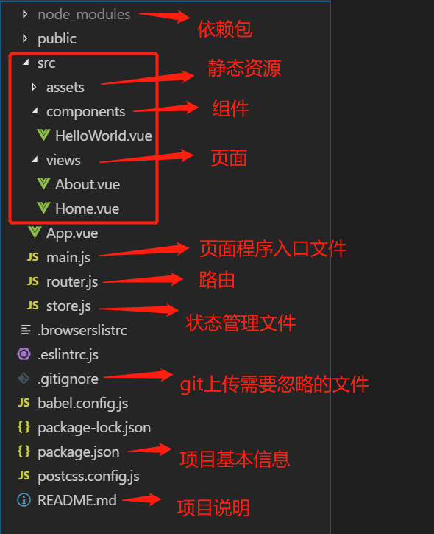
项目目录

Slide 18
单文件组件
Vue.js是一个渐进式的js框架，在使用vue-cli构建Vue项目时，可以使用一种新的构建模式：vue单文件组件。
就是一个后缀名为.vue的文件，在vue中使用vue-loader就可以对.vue格式的文件进行处理。

Slide 19
一个.vue文件一般包含3部分，即
<template>、<script>和<style>
template之间的代码就是该组件的模板HTML
style之间的是CSS样式，这些css样式是全局生效的，我们可以添加一个scoped属性，限制css只在组件内部生效
我们可以修改项目中的app.vue，实现我们第一个工程化的项目

Slide 20
<template>
<div id="app">
<input type="text" v-model="name" />
<h1>你好，{{ name }}</h1>
</div>
</template>
<style scoped>
#app {
font-size: 20px;
}
</style>

Slide 21
<script>
export default {
data: function () {
return {
name: ""
};
}
};
</script>

Slide 22
用于生产环境
运行命令：
npm run build

Slide 23
知识补充-import、export
目前基于webpack等构建工具进行开发，模块化已经是常态，基本的import、export操作少不了，这里对常用的一些方法做一下总结。
Notes:
https://zhuanlan.zhihu.com/p/57565371

Slide 24
Named exports (导出每个 函数/变量)
名字导出，这种方式导出多个函数，一般使用场景比如 utils、tools、common 之类的工具类函数集，或者全站统一变量等。
只需要在变量或函数前面加 `export` 关键字即可。

Slide 25
//------ lib.js ------
export const sqrt = Math.sqrt;
export function square(x) {
return x * x;
}
export function diag(x, y) {
return sqrt(square(x) + square(y));
}

Slide 26
//------ main.js 使用方式1 ------
import { square, diag } from 'lib';
console.log(square(11)); // 121
console.log(diag(4, 3)); // 5
//------ main.js 使用方式2 ------
import * as lib from 'lib';
console.log(lib.square(11)); // 121
console.log(lib.diag(4, 3)); // 5

Slide 27
我们也可以直接导出一个列表，例如上面的lib.js可以改写成：
//------ lib.js ------
const sqrt = Math.sqrt;
function square(x) {
return x * x;
}
function add (x, y) {
return x + y;
}
export {sqrt, square, add}

Slide 28
Default exports (导出一个默认 函数/类)
这种方式比较简单，一般用于一个类文件，或者功能比较单一的函数文件使用。一个模块中只能有一个export default默认输出。
export default与export的主要区别有2个：
不需要知道导出的具体变量名
导入(import)时不需要{}

Slide 29
//------ myFunc.js ------
export default function () { ... };
//------ main.js ------
import myFunc from 'myFunc';
myFunc();

Slide 30
import可以简写路径。
// 原本导入写法
import router from './router/index.js'
//可以去掉后缀
import router from './router/index'
// 最终写法
// 如果导入的是一个文件夹，它默认会去找index.js
import router from './router'

Slide 31
知识补充-ES6中的对象简写
key-value 一样时可以简写
var a = 12, b = 5
console.log({a:a, b:b})
console.log({a, b})
console.log({a, b, c:"c"})
console.log({ a, b, show(){ console.log('a') }})
显示结果
{ a: 12, b: 5 }
{ a: 12, b: 5 }
{ a: 12, b: 5, c: 'c' }
{ a: 12, b: 5, show: [Function: show] }

